Slide 1
Министерство образования и науки Самарской области
О мероприятиях, посвященных
75-летию Победы в Великой Отечественной войне
29.04.2020

Slide 2
8 мая 2020 года
Единый классный час
в дистанционном режиме

Slide 3
В помощь педагогам
Лучшие методические разработки уроков и классных часов конкурса «Уроки Победы» https://cloud.mail.ru/public/7pb5/2EnkBezwe/https://cloud.mail.ru/public/7pb5/2EnkBezwe/
Notes:
3

Slide 4
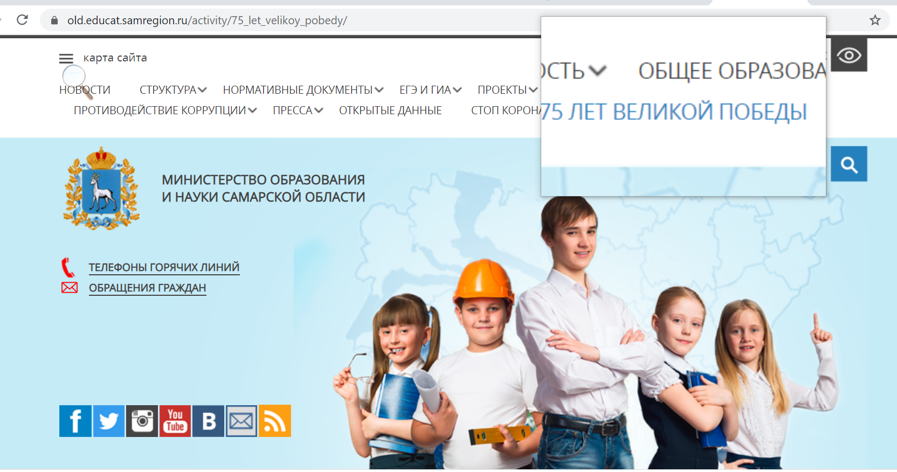
В помощь педагогам
Тематический раздел https://old.educat.samregion.ru/activity/75_let_velikoy_pobedy/
Notes:
4

Slide 5
В помощь педагогам
Видеозаписи открытых классных часов
Целевая аудитория: 1-4, 5-6 классы
Тема: «Городам-героям посвящается» Ведёт: Файрушин Рафаэль Идрисович, победитель окружного этапа Всероссийского конкурса «Учитель года России-2020», учитель физики МБОУ Гимназии №3 г.о.Самара
Целевая аудитория: 5-9 классы
Тема: «Цена Победы»
Ведёт: Зимина Анжелика Игоревна, победитель регионального этапа Всероссийского конкурса «Учитель года России-2016», ЧОУ СОШ «Кристалл» г.о.Сызрань Самарской области
Тема: «Память живёт в наших сердцах» Ведёт: Шушукова Галина Владимировна, лауреат регионального этапа Всероссийского конкурса «Учитель года России-2016», ГБОУ СОШ №8 им. С.П. Алексеева г.о.Отрадный Самарской области
Целевая аудитория: 10-11 классы
Тема: «Строки, обожжённые войной»
Ведёт: Таумов Ирбулат Джуламанович, финалист Всероссийского конкурса методических разработок уроков и классных часов «Уроки Победы»
Notes:
5

Slide 6
Инициатива Общественной палаты
Самарской области
Просмотр обучающимися фильма, подготовленного Нотариальной палатой Самарской области
«Вечная память героям Великой Отечественной…»
https://youtu.be/whRyrxNnHkQ

Slide 7
Проект «Панорама Победы»
ООО «АиФ в Самаре» при поддержке министерства образования и науки Самарской области
Информация о школьных музеях Самарской области и наиболее интересных музейных экспонатах с интерактивной картой.
Проект продолжается!
https://samara.aif.ru/society/persona/panoramy_pobedy_interaktivnaya_karta_shkolnyh_muzeev_samarskoy_oblasti

Slide 8
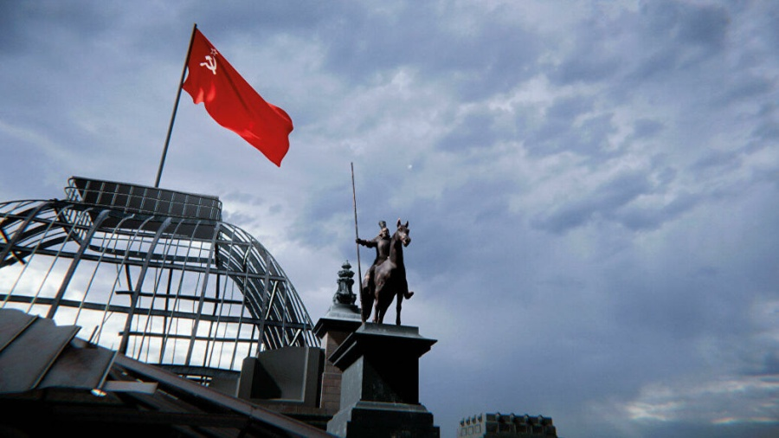
Просветительский проект в формате виртуальной реальности «Неизвестный знаменосец»
Интернет-платформа https://ria.ru/20200407/1569234255.html
23.04-30.04.2020
Скачать vr-реконструкцию, ознакомиться с правилами проекта, посвящённого водружению Знамени Победы над Рейхстагом.
В проекте подробно рассказывается о символическом и стратегическом значении спецоперации «Знамя Победы»

Slide 9
«Дорога памяти» — это общедоступная единая база данных о каждом участнике Великой Отечественной войны.
С помощью сайта проекта каждый школьник может поделиться фотографиями и историей из домашних архивов о своём родственнике, сражавшемся за Родину во время Великой Отечественной войны.
Собранные материалы будут увековечены в галерее «Дорога памяти».
https://foto.pamyat-naroda.ru

Slide 10
Проект "Дорога памяти"
Для возможности дистанционного участия в проекте "Дорога памяти" разработана информационная платформа «Школьник помнит» школьник-помнит.рф,
где предусмотрена возможность загрузки фотографий и видеофайлов о ветеранах Великой Отечественной войны.

Slide 11
Всероссийский проект «Письма Победы»
Информационная платформа https://pismapobedy.ru/letters/
Всероссийский конкурс рисунков среди обучающихся общеобразовательных организаций «Мой прадед – победитель!»
http://www.art-education.ru/news/vserossiyskiy-konkurs-risunkov-sredi-obuchayushchihsya-obshcheobrazovatelnyh-organizaciy-moy
Конкурсные работы принимаются до 1 сентября 2020 года

Slide 12
Онлайн-проект «Время Памяти и Славы»
Интернет-платформа
https://edu.gov.ru/press/2391/artek-priglashaet-prinyat-uchastie-v-onlayn-proekte-vremya-pamyati-i-slavy
27.04-12.05.2020
Обучающийся сможет подготовить поздравления ветеранам, присоединиться к акциям «Георгиевская ленточка» и «Бессмертный полк», совершить виртуальные экскурсии по Международному детскому центру и по местам боевой славы Крыма, познакомиться с деятельностью профильных отрядов

Slide 13
Проект «Правнуки Победителей»»
Проект реализуется движением «Бессмертный полк России» при поддержке Минпросвещения России.
Направлен на сохранение в семьях памяти об участниках Великой Отечественной войны, обеспечение преемственности поколений. Ребята исследуют истории судеб своих прадедов и рассказывают о них всей стране.
https://www.pravnuki-pobediteley.ru

Slide 14
Всероссийский исторический диктант на тему Великой Отечественной войны
«Диктант Победы»
Диктантпобеды.рф
Сентябрь 2020 года

Slide 15
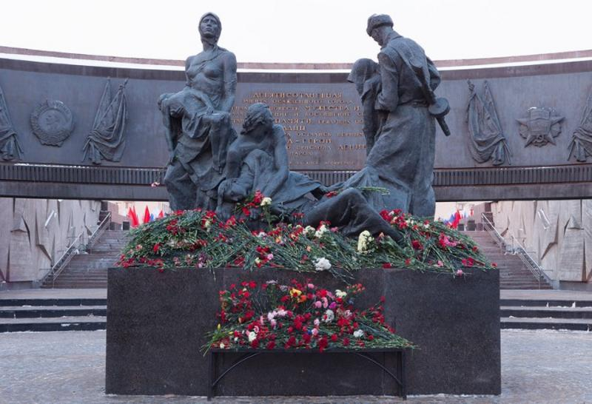
Всероссийская акция
«ОКНА ПОБЕДЫ»
Всероссийская акция «Окна Победы», которую подготовили активисты Российского движения школьников, стартует 30 апреля.
Окна своих домов предлагается украсить вырезанными из бумаги силуэтами самых известных памятников и фотографиями Великой Отечественной войны

Slide 16
Всероссийская
акция
МЫ ВСЕ РАВНО СКАЖЕМ «СПАСИБО»
Школьники записывают видеопоздравления ветеранам Великой Отечественной войны в преддверии Дня Победы
Порадовать ветеранов праздничным посланием может каждый. Для этого нужно снять короткий видеоролик с поздравлением и словами благодарности тем, кто защищал Родину, опубликовать в социальных сетях «ВКонтакте» и «Инстаграм» с хештегами #РДШ и #Мывсеравноскажемспасибо, а также передать эстафету трем своим друзьям или подписчикам.
Акция продлится до 12 мая 2020 года

